Slide 1
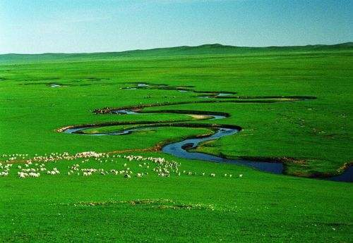

AEM WEEKEND SHARING
AEM周末分享
第279 期
学会让思维转弯

Slide 2
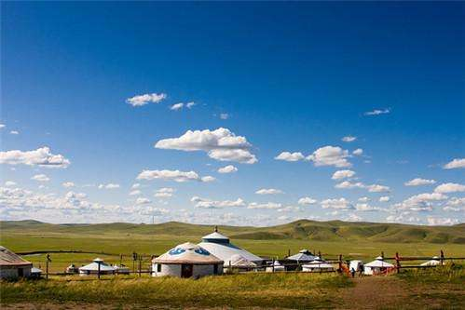
AEM WEEKEND SHARING
我小时候，住在内蒙古的农村，那里狼比较多，就是白天里，狼也偶尔在村边出没。家禽家畜被狼叼走的事件屡屡发生，人们谈狼色变。

Slide 3
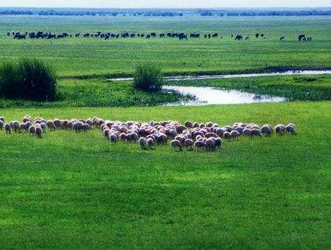
一个夏天的上午，一个男孩在村边割草时被两只狼围困住了。两狼一前一后，虎视眈眈。男孩很害怕，他想求救，但他知道，此时村里的青壮年男女都下到田里干活去了，只剩下一些老人和孩子。如果喊狼来了，喊破喉咙他们也不敢出来。孩子危机中开始喊道：“耍猴了，耍猴了。”

Slide 4
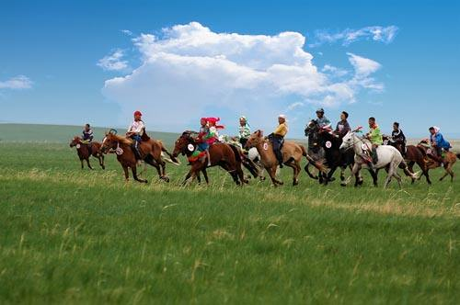
AEM WEEKEND SHARING
那时候农村没有什么娱乐活动，耍猴颇受欢迎。一听到这喊声，村里的老人和孩子都向村边跑来。两只狼一看这阵势，马上夹着尾巴落荒而逃。那个男孩是我哥哥，他现在和我提到这件事还心有余悸：如果当时喊狼来了，他肯定就成了狼的午餐。但聪明的他让思维拐了个弯，就成功化解了自己面临的危机。

Slide 5
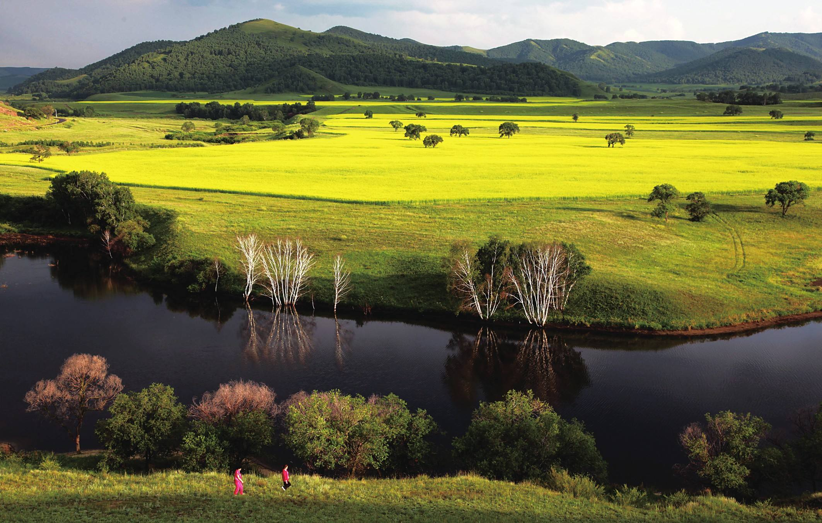
AEM WEEKEND SHARING
当语文老师时，我曾给学生们留了一篇夸妈妈的作文。作文交上来，我发现几乎全班的同学都饱蘸笔墨写妈妈如何勤劳善良，如何忘我工作，如何关心子女成长，例子举了很多，文字也很生动。但我总感觉这些文章似曾相识，跳不出老套套。

Slide 6
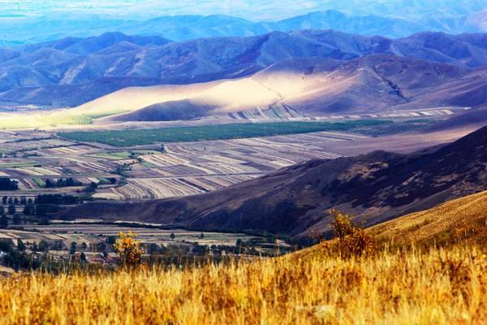
AEM WEEKEND SHARING
翻到最后，终于有一位同学让我眼前一亮，他的作文题目叫《爸爸下厨房》，他用爸爸走进厨房，手忙脚乱的一些闹剧衬托出妈妈平日里举重若轻、任劳任怨的精神和勤劳简朴的品质。只是思维转了个角度，这篇文章就别具一格了。

Slide 7

AEM WEEKEND SHARING
人生处世如行路，常有山阻身前。行不通时，有些人就开山架桥，最后蛮力耗尽，也逃不出“出师未捷身先死”的结局。而有些人只是转了个弯，轻松绕过障碍，就成功到达了终点。

Slide 8

AEM WEEKEND SHARING
世事洞明皆学问，我们很多时候需要转弯的思维。让思维转弯，是一种大智慧，四两可以拨动千金，弱小可以战胜强大，付出最小的代价收获到最大的成功。

Slide 9


AEM WEEKEND SHARING
周末愉快！
共创 共进 共赢 共享
AEM科技人力资源部

